Slide 1
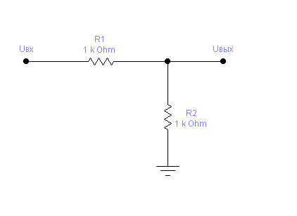
К=Uвых/Uвх
Uвых=IR2
Uвх=I(R1+R2)
К=R2/(R1+R2)
Резисторный делитель напряжения

Slide 2
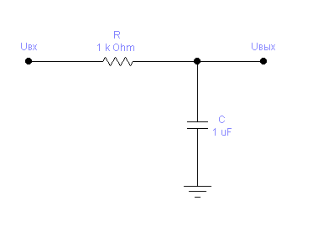
Емкостное сопротивление Xc=1/2πfC=1/ωC,
где: f частота, Гц;
ω – круговая частота, 1/с;
ω=2πf.
Интегрирующая RC - цепь

Slide 3
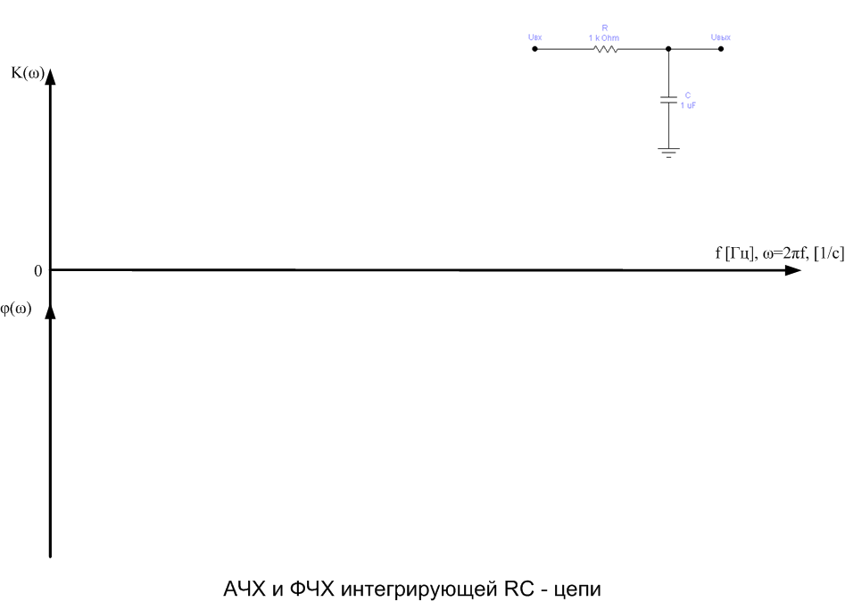

Slide 4
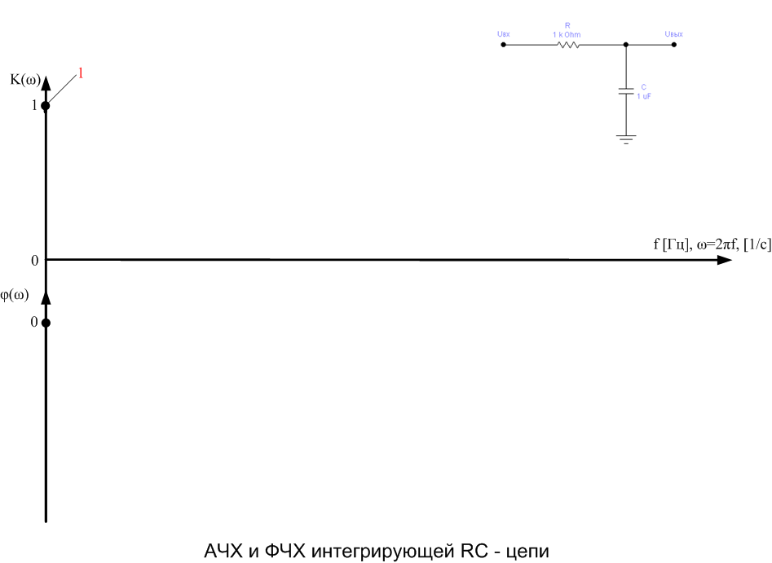

Slide 5
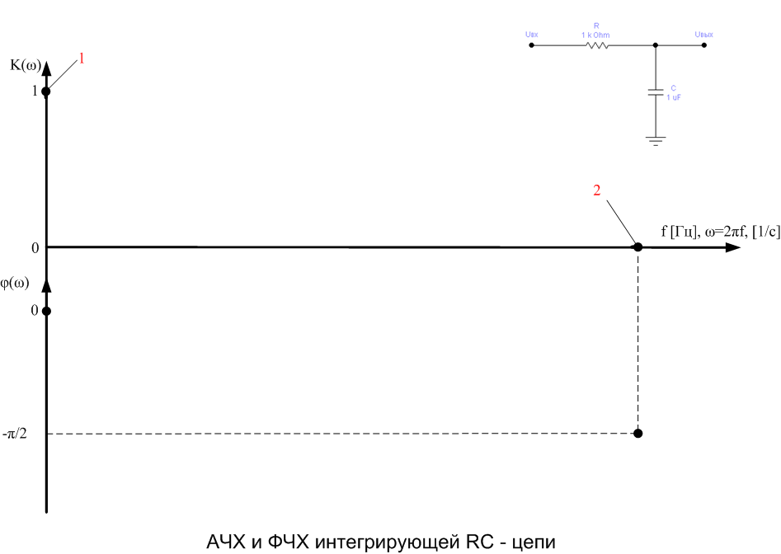

Slide 6
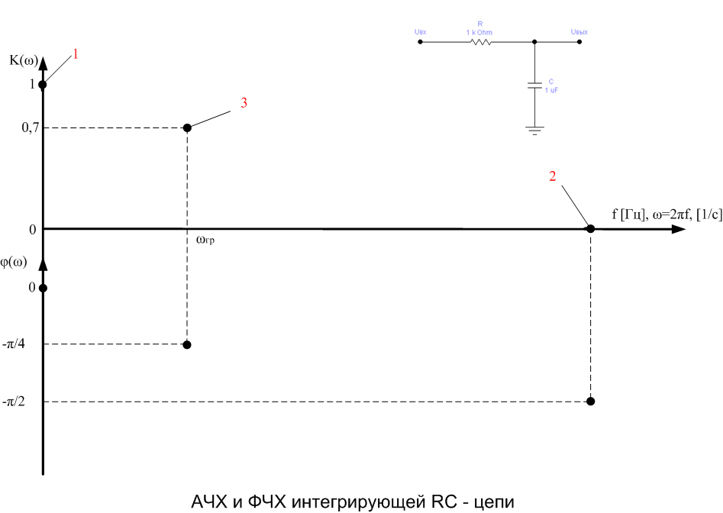

Slide 7
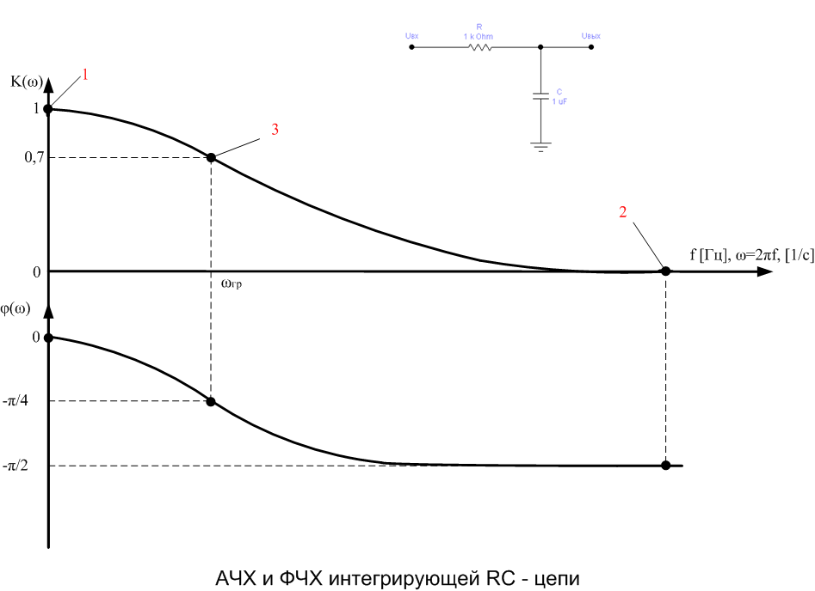

Slide 8
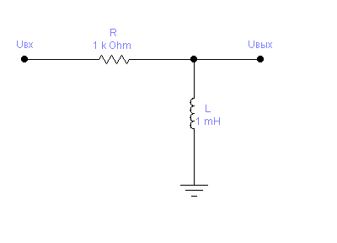
Индуктивное сопротивление XL=2πfL=ωL,
где: f частота, Гц;
ω – круговая частота, 1/с;
ω=2πf.
Дифференцирующая RL - цепь

Slide 9
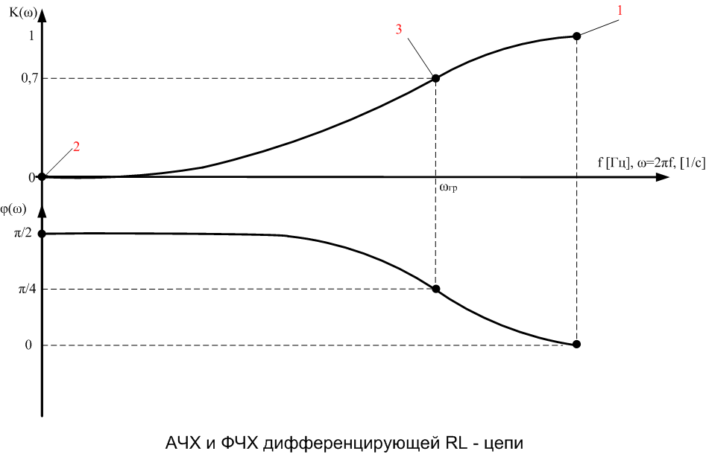

Slide 10
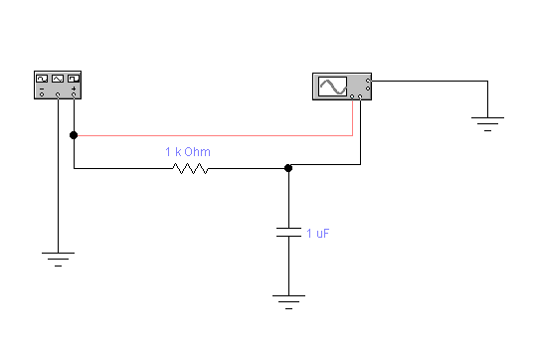
Интегрирующая RC - цепь

Slide 11
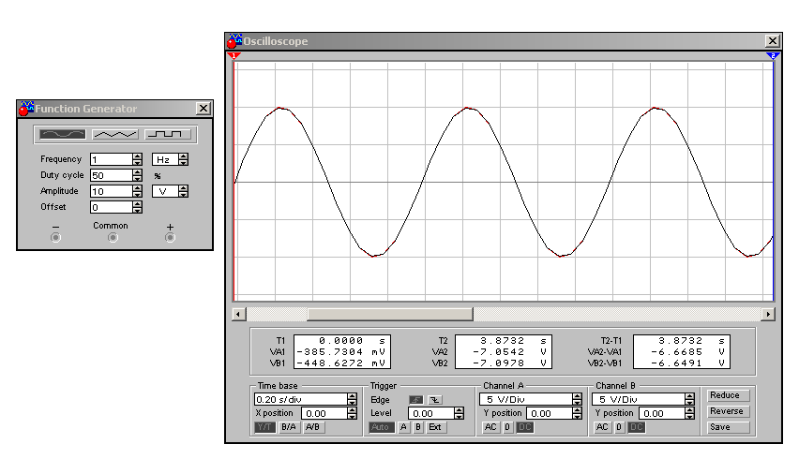
Интегрирующая RC - цепь

Slide 12
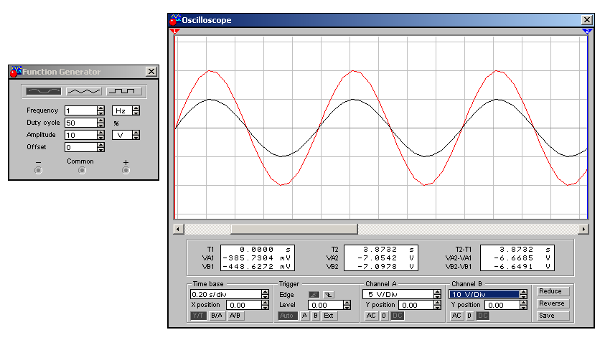
Интегрирующая RC - цепь

Slide 13
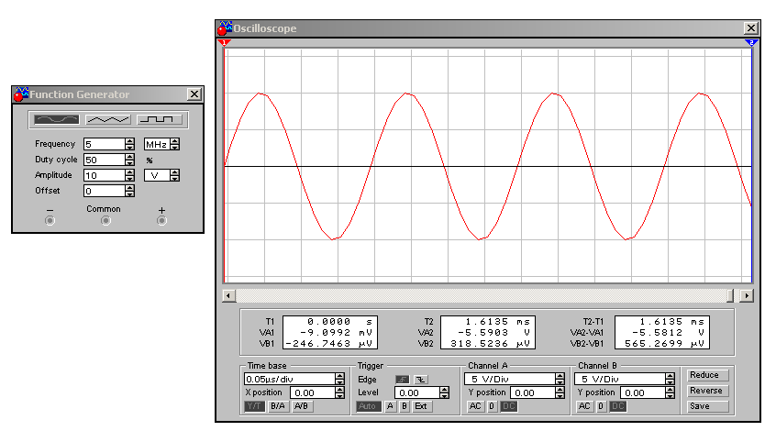
Интегрирующая RC - цепь

Slide 14
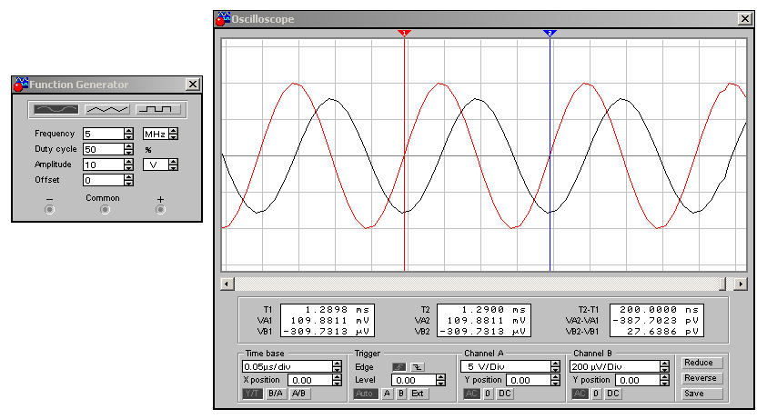
Интегрирующая RC - цепь

Slide 15
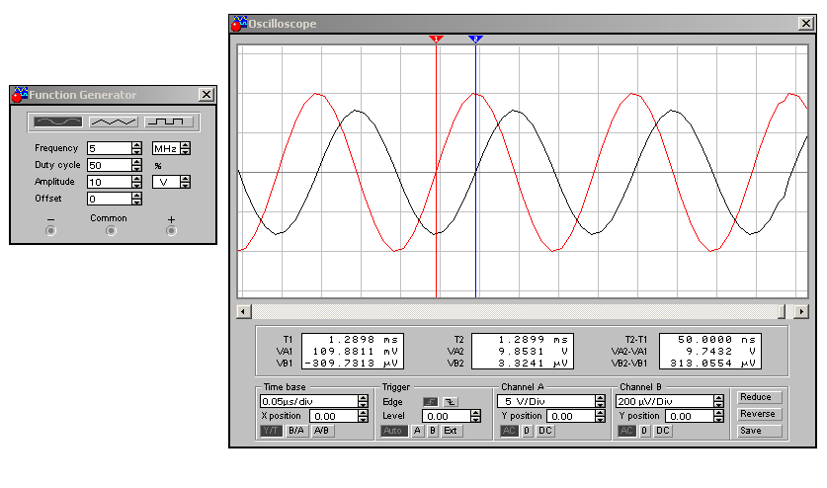
Интегрирующая RC - цепь

Slide 16
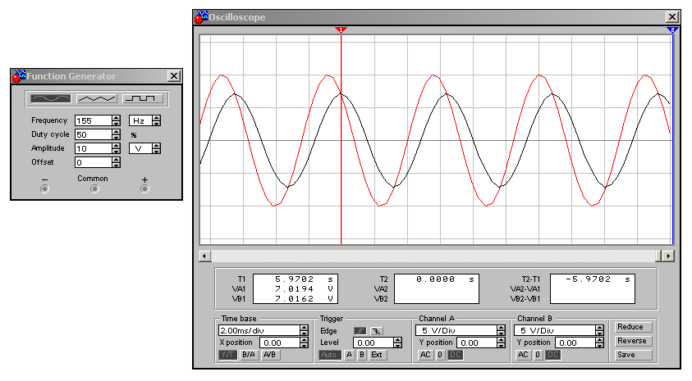
Интегрирующая RC - цепь

Slide 17
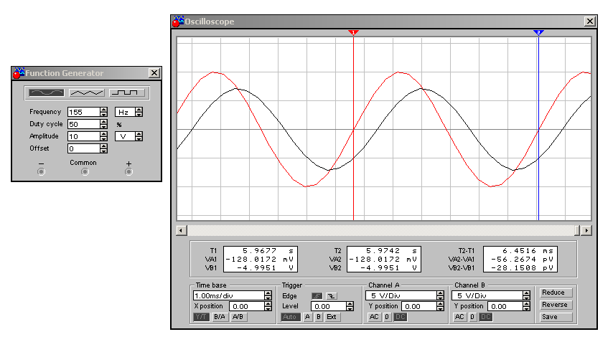
Интегрирующая RC - цепь

Slide 18
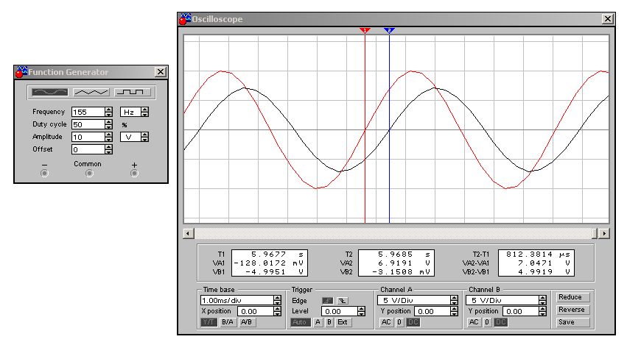
Интегрирующая RC - цепь

